Slide 1
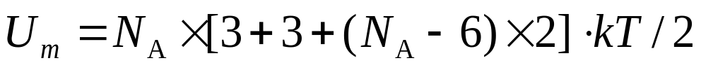
§2.7.7 固体的热容·杜隆-珀蒂定律
若简单地把晶体中每一化学键都看成一只弹簧，则整个晶体就相当于由弹簧联接而成的粒子群体，任一粒子的位移必牵动整个晶体中的每个粒子发生位移。
由于晶体中的粒子均在平衡位置附近振动，所以晶体的热运动只能是整个群体的振动。
能量均分定理讨论了气体的摩尔内能，
在所有的自由度都做贡献的情况下,
N_{A} 个原子所组成的多原子分子气体的摩尔内能为

Slide 2
如果把固体类比为由 N 个“原子”所组成的“大分子”，这时能量均分定理也能被用来讨论固体的热容 。
由于固体处于静止状态，它的平动、转动运动不必考虑，
固体的摩尔内能为
U_{m} = （3N_{A}-6） × 2 × kT/2 ≈ 3RT

Slide 3
固体的热膨胀系数很小，说明由于温度变化所产生的体积膨胀很少，
从而对外作的功很小，
反映为在等压过程中吸的热与等体过程吸的热的差异很小，
粗略地考虑，可不必区分定压热容还是定体热容，而以 C _{m} 表示晶体的摩尔热容。

Slide 4
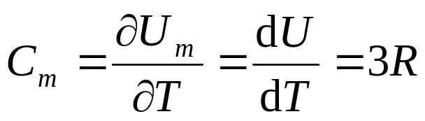
实验发现铝、金、银、铜等金属在室温下都能符合很好，但对其他元素，特别是金刚石，相差较为悬殊。
§2.7.6中曾讨论过气体热容的反常现象。不少气体的振动自由度只有在温度比较高时才有贡献。在低温下不作贡献。实验也证实晶体的热容有类似的反常现象。
杜隆-珀蒂定律—
固体的摩尔热容

Slide 5
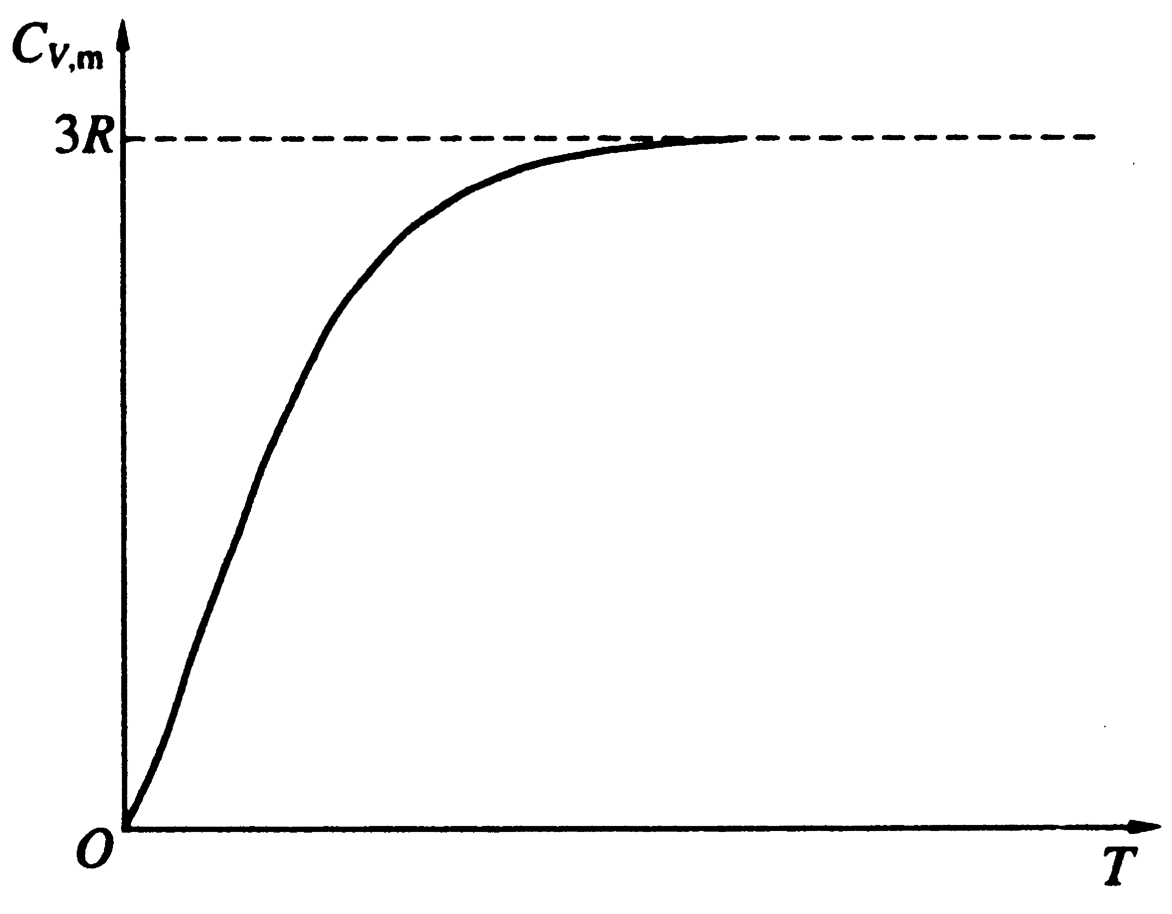
图表示了实验测得的铜在低温下的摩尔定体热容随温度变化的曲线。

